Slide 1
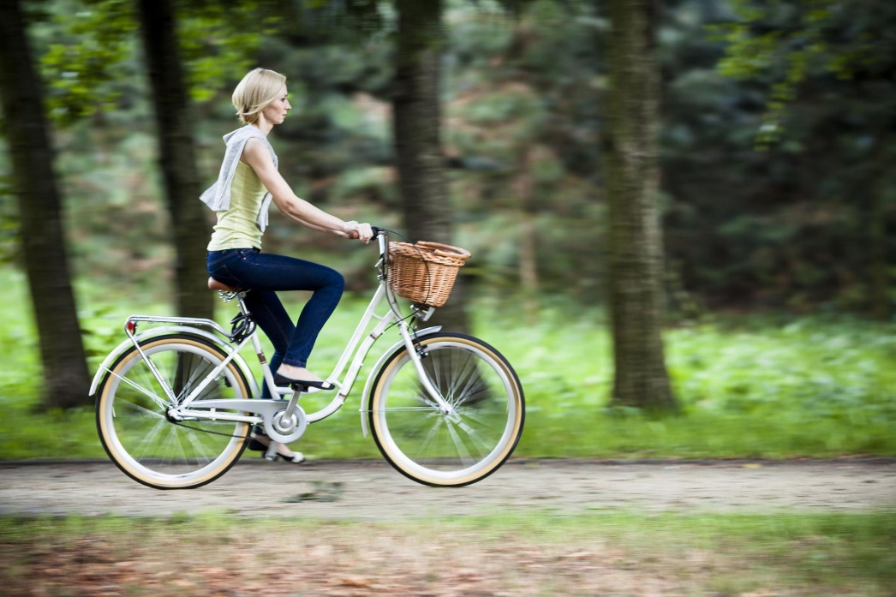
Hartowanie organizmu
Na czym polega hartowanie organizmu?
Hartowanie organizmu to skuteczna i wbrew pozorom prosta metoda wzmocnienia odporności. Niewiele osób wie jedna, czym tak naprawdę jest hartowanie i dlaczego warto wzmocnić organizm dzieci. O czym warto pamiętać, decydując się na hartowanie organizmu?

Slide 2
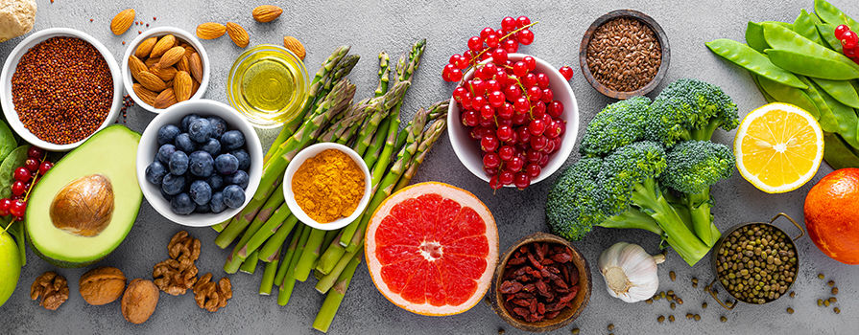
Układ odpornościowy a hartowanie organizmu
Układ immunologiczny to tarcza ochronna przed wirusami, bakteriami, toksynami i grzybami. Co więcej, ta tarcza potrafi się bronić, gdyż wytwarza przeciwciała, które niszczą szkodliwe drobnoustroje. Żeby cały system odpornościowy działał prawidłowo, należy o niego dbać. Warto przy tym dodać, że układ odpornościowy osiąga swój pełen rozwój po 12. roku życia. Dlatego szczególnie istotne jest dbanie o odporność najmłodszych.

Slide 3
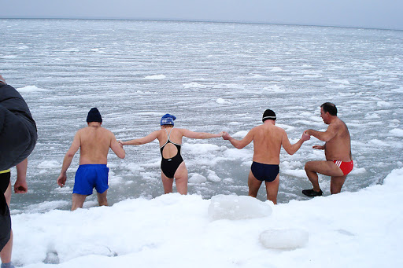
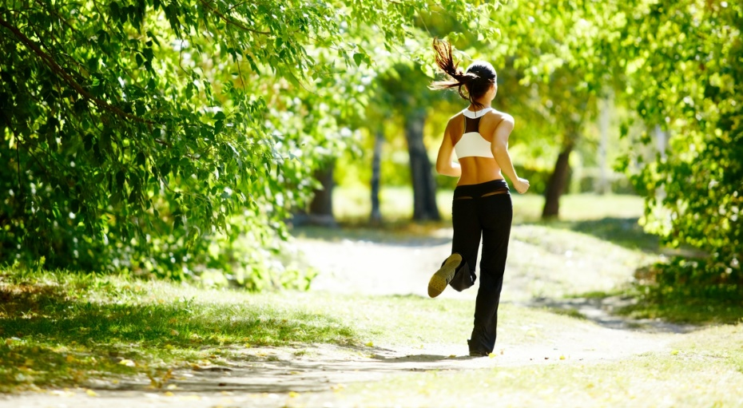
Czy warto hartować układ odpornościowy?
Obok odpowiedniej diety i ruchu, istotnym sposobem na wzmocnienie odporności jest zahartowanie organizmu. Czym jest hartowanie? Niczym innym jak wystawianiem na działanie niekorzystnych czynników w sposób kontrolowany. Nasz organizm przystosowuje się do zmiennych warunków, uczy się, jak działać i jak się chronić. Wówczas zimna aura, wiatr, śnieg czy deszcz nie są nam straszne i nie sprawią, że po krótkim spacerze lub wyjściu na sanki od razu dopada nas przeziębienie.

Slide 4
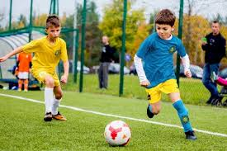
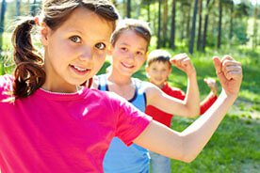
Jak wzmocnić swoją odporność ?
Chcąc wzmocnić odporność i zahartować swoją odporność, należy:
• wychodzić na dwugodzinny spacer dziennie w każdą pogodę;
• pozwolić sobie na jak największą dawkę ruchu na świeżym powietrzu
• utrzymać temperaturę w mieszkaniu na poziomie 19–20 st. Celsjusza w ciągu dnia i 18 st. Celsjusza w nocy;
• wietrzyć mieszkanie – szczególnie przed snem.

Slide 5
Od czego zacząć hartowanie?
Chcąc zahartować własny organizm, można rozpocząć od małych kroków. Nie trzeba od razu wskakiwać do lodowatej wody w środku zimy. Hartowanie możemy rozpocząć od lżejszego ubierania się w chłodniejsze dni, od spacerów, a w sprzyjających warunkach od chodzenia boso po trawie lub po piasku.

Slide 6
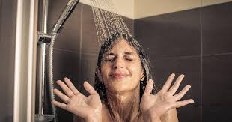
Hartowanie wodą….
Hartowanie możemy też zacząć od polewania się pod prysznicem raz zimną, raz ciepłą wodą. Warto jednak pamiętać, że temperaturę wody należy zmniejszać stopniowo. Gwałtowne polanie się lodowatą wodą może wywołać szok i szybko nas zniechęci do kolejnych zabiegów. Zacznij od polewania stóp chłodna wodą od dołu do góry, następnie pod koniec kąpieli kilka razy polej całe ciało.

Slide 7
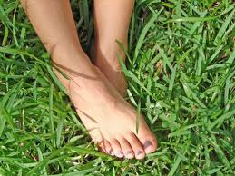
CHODŹ BOSO PO TRAWIE!!!
Taka zabawa jest doskonałym sposobem na hartowanie. W stopach znajduje się ok. 70 tys. zakończeń nerwowych, które są odpowiedzialne za połączenia między poszczególnymi organami w ciele. Chodzenie boso po trawie, śniegu jest więc naturalnym masażem, który ma korzystny wpływ na pracę całego organizmu. Nawet kilkusekundowy spacer po białym puchu poprawia krążenie, a więc dotlenia organizm i pozwala na przyswajanie większej ilości składników odżywczych z krwi.

Slide 8
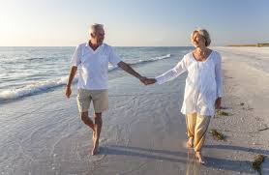
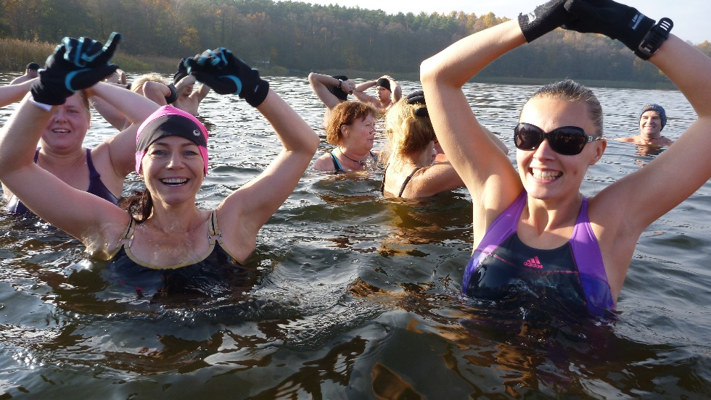
O czym należy pamiętać podczas hartowania organizmu?
Jeżeli zaczniemy hartować organizm, należy pamiętać przede wszystkim o bezpieczeństwie. Każdą metodę zahartowania ciała należy stosować, gdy jesteśmy zdrowi. Po każdym zabiegu schłodzenia organizmu należy się ogrzać, aby nie doszło do wyziębienia. Warto również pamiętać, że uprawianie codziennych sportów – jazda na rowerze, bieganie – również jest sposobem na hartowanie organizmu. Należy do niego również zwykły spacer, który wspomoże naszą odporność.

Slide 9
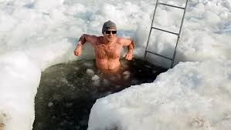
MORSOWANIE- zalety lodowatych kąpieli
Polecane szczególnie osobom z nadwagą czy otyłością, z pomocą morsowania mogą one ograniczyć szkodliwy stan zapalny i w ten sposób zmniejszyć ryzyko rozwoju groźnych chorób. Kiedy organizm się ochładza, mięśnie próbują wydzielać ciepło poprzez drżenie, co nasila produkcję korzystnych białek. Zatem im więcej mięśni, tym więcej powstaje ochronnych białek.

Slide 10
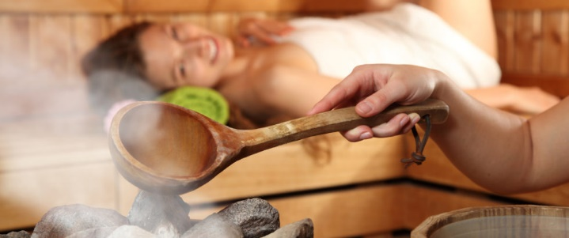
Jak działa sauna? Na czym polega hartowanie?
Oddziaływanie zabiegów hartujących ma szerokie spektrum. Hartowanie dzięki seansom w saunie polega na przyzwyczajeniu organizmu znacznych różnic temperatur i zmian wilgotności powietrza. Nagrzewanie ciała w saunie, a potem stopniowe schładzanie wzmacnia odporność (następuje zwiększona produkcja leukocytów w szpiku kostnym) i wywołuje wiele innych korzystnych efektów w organizmie. Zapewnia głęboki relaks, usprawnia przemianę materii i krążenie, wzmacnia serce i poprawia funkcjonowanie układu nerwowego. Dzięki zabiegom poprawiającym stan zahartowania ciała jesteśmy w stanie potęgować zdolność organizmu do lepszego radzenia sobie z infekcjami i chorobami.

Slide 11
Hartowanie zacznij już dziś
Ruch na świeżym powietrzu – rower, spacer, bieganie zwiększają wydolność płuc oraz uruchamiają naturalny system obronny organizmu. Nawet jeśli pada i wieje, nie warto rezygnować z treningu.

